Slide 1
ОПШТИНА БЕЧЕЈ
ГРАЂАНСКИ ВОДИЧ КРОЗ ОДЛУКУ О БУЏЕТУ за 2018. годину

Slide 2
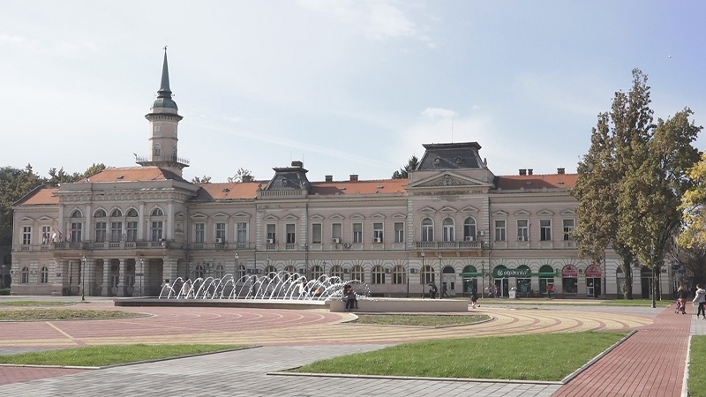
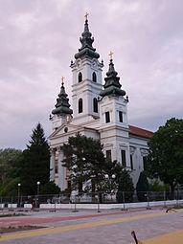
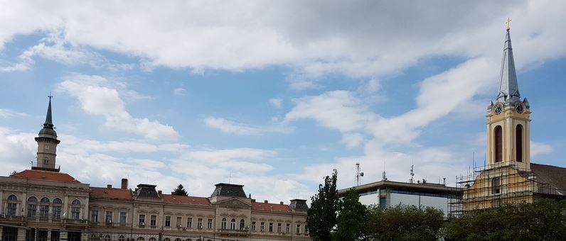
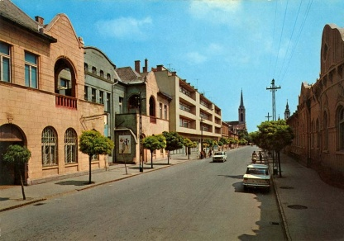
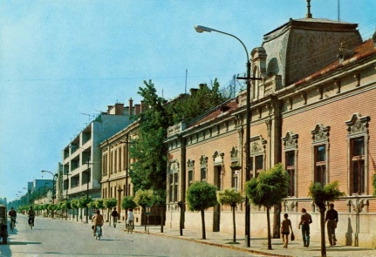
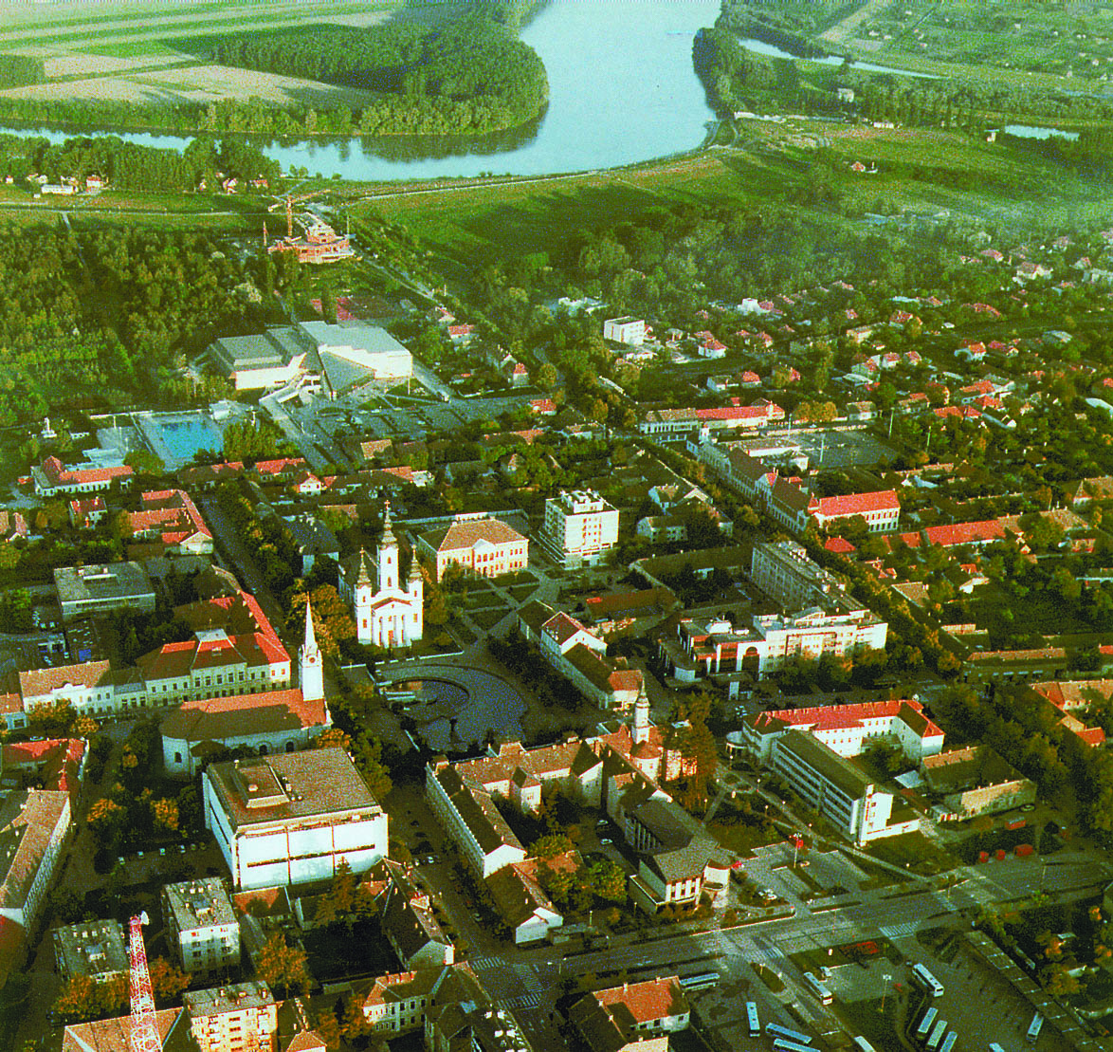
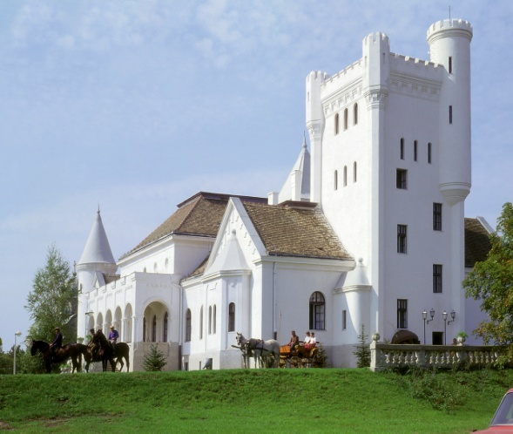
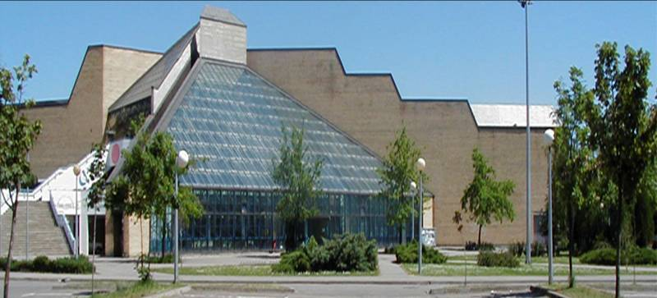
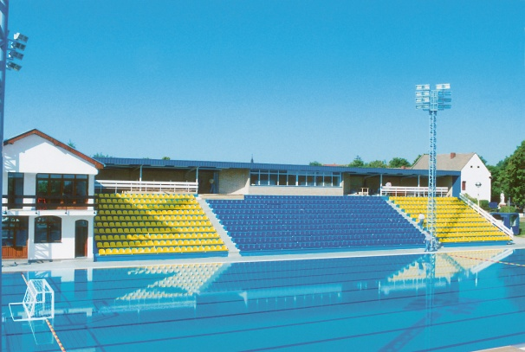

Slide 3
САДРЖАЈ
Увод
Ко се финансира из буџета?
Како настаје буџет општине?
Појам буџета
Ко учествује у буџетском процесу?
На основу чега се доноси буџет?
Како се пуни општинска каса?
Шта су приходи и примања буџета?
Структура планираних прихода и примања за 2018. годину
Шта се променило у односу на 2017. годину?
На шта се троше јавна средства?
Шта су расходи и издаци буџета?
Структура планираних расхода и издатака за 2018. годину
Шта се променило у односу на 2017. годину?
Расходи буџета по програмима
Расходи буџета расподељени по директним и индиректним буџетским корисницима
Најважнији капитални пројекти

Slide 4
Драги суграђани и суграђанке,
Основна сврха документа који је пред вама јесте да на што једноставнији и разумљивији начин објасни у које сврхе се користе јавни ресурси да би се задовољиле потребе грађана.
Грађански буџет представља сажет и јасан приказ Одлуке о буџету општине Бечеј за 2018. годину, која је по својој форми веома обимна и тешка за разумевање због специфичних појмова и класификација које је чине.
Иако је немогуће објаснити целокупан буџет у овако краткој форми, искрено се надамо да ћемо на овај начин успети да вас информишемо о начину прикупљања јавних средстава и остваривања прихода и примања буџета општине, као и о начину планирања, расподеле и трошења буџетских средстава.
Кроз овај транспарентан приступ настојимо да унапредимо разумевање и интересовање наших суграђана за локалне финансије, а у перспективи очекујемо и сарадњу локалне самоуправе и житеља Бечеја у заједничком постављању циљева, дефинисању приоритета и планирању развоја наше општине.
Драган Тошић
Председник општине

Slide 5
Ко се финансира из буџета?
Директни корисници буџетских средстава:
- Скупштина општине
- Председник општине
- Општинско веће
- Општинска управа
- Правобранилаштво општине
- Заштитник права грађана (Омбдусман)
Индиректни корисници буџетских средстава:
- Градско позориште
- Народна библиотека
- Градски музеј
- Предшколска установа
- Туристичка организација Бечеј
- Буџетски фонд за заштиту животне средине
- Месне заједнице
- Спортски центар
Остали корисници јавних средстава:
- Образовне институције (школе)
- Здравствене институције (Дом здравља)
- Социјалне институције (Центар за социјални рад, Геронтолошки центар)
- Непрофитне организације (удружења грађана, невладине организације, итд.)

Slide 6
Како настаје буџет општине?
БУЏЕТ општине је правни документ који утврђује план прихода и примања и расхода и издатака општине за буџетску, односно календарску годину.
То значи да овај документ представља предвиђање колико ће се новца од грађана и привреде у току једне године прикупити и на који начин ће се тај новац трошити.
Из општинског буџета се током године плаћају све обавезе локалне самоуправе. Исто тако у буџет се сливају приходи из којих се подмирују те обавезе.
Председник општине и локална управа спроводе општинску политику, а главна полуга те политике и развоја је управо буџет општине.
Приликом дефинисања овог, за општину Бечеј најважнијег документа, руководе се законским оквиром и прописима, стратешким приоритетима развоја и другим елементима.
Реалност је таква да постоје велике разлике између жеља и могућности, тако да креирање буџета подразумева утврђивање приоритета и прављење компромиса.

Slide 7
Ко учествује у буџетском процесу?
Општинска управа
Председник општине
Општинско веће
Скупштина општине
Предшколска установа
Месне заједнице
Установе културе
Спортске установе
Туристичка организација
Основне школе
Средње школе
Дом здравља
Грађани и њихова удружења
Јавна предузећа

Slide 8
На основу чега се доноси буџет?
На основу чега се доноси буџет?
Закони и прописи:
Закон о финансирању локалне самоуправе,
Закон о буџетском систему,
Закон о локалној самоуправи,
Упутство Министарства финансија за припрему одлуке о буџету за 2018. годину и др.
Сви посебни прописи којима су утврђене надлежности ЈЛС
Стратешки документи:
Стратегија развоја
Акциони планови за поједине области
Потребе буџетских корисника
Започети пројекти из ранијих година
Остварење прошлогодишњег буџета

Slide 9
Како се пуни општинска каса?
Укупни јавни приходи и примања општине Бечеј за 2018. годину износе
Одлуком о буџету општине Бечеј за 2018. годину планирана су средства из буџета општине у износу од 1.437.658.000,00 динара, а пренета средства из ранијих година су у износу од 235.000.000,00 динара.
1.202.658.000,00 милијарди динара
Укупан буџет општине (1.437.658.000,00)
Средства из буџета општине (1.202.658.000,00)
Пренета средства из ранијих година (235.000.000,00)

Slide 10
Шта су приходи и примања буџета?
Порески приходи
Врста јавних прихода који се прикупљају обавезним плаћањима пореских обвезника без обавезе извршења специјалне услуге заузврат
Донације и трансфери
Донације се добијају од домаћих и међународних донатора и организација за различите пројекте. Трансфери подразумевају пренос средстава од нивоа Републике Србије општинском нивоу власти. Могу бити наменски (за тачно утврђене намене) или ненаменски (није им унапред утврђена намена те се могу у складу са законом користити за било које сврхе) .
Непорески приходи
Врста јавних прихода који се наплаћују за коришћење јавних добара (накнаде), пружање јавних услуга (таксе) или због коршења уговорних или законских одредби (казне и пенали)
Примања од продаје нефинансијске имовине
Ова примања се остварују продајом непокретности и покретних ствари у власништву општине.
Примања од задуживања и продаје финансијске имовине
Примања од задуживања представљају приливе по основу примања од задуживања код пословних банака у земљи у корист нивоа општина. Примања од продаје финансијске имовине представљају приливе по основу продаје домаћих акција и осталог капитала у корист нивоа општина
Пренета средства из ранијих година
Представљају вишак прихода буџета општине који нису потрошени у претходној буџетској години

Slide 11
Структура планираних прихода и примања за 2018. годину
Укупни буџетски приходи и примања 1.202.658.000 динара
Приходи од пореза 696.072.000 динара
Трансфери 349.481.000 динара
Други приходи 111.305.000 динара
Примања од продаје нефинансијске имовине 45.800.000 динара
Примања од продаје финансијске имовине 0 динара
Пренета средства из ранијих година 235.000.000 динара

Slide 12
Структура планираних прихода и примања за 2018. годину

Slide 13
Шта се променило у односу на 2017. годину?
Укупни приходи и примања наше општине у 2018. години су се смањили у односу на последњу измену Одлуке о буџету за 2017. годину за 255.181.000 динара, односно за 5.7 %.
Непорески приходи су смањени за 105.798.000 динара.
Трансфери су смањени за 88.585.000 динара.
Примања од продаје нефинансијске имовине су смањена за 1.459.000 динара.
Порески приходи су повећани за 5.661.000 динара.

Slide 14
На шта се троше јавна средства?
Буџет мора бити у равнотежи, што значи да расходи морају одговарати приходима. Укупни планирани расходи и издаци у 2018. години из буџета износе:
РАСХОДИ Расходи представљају све трошкове општине за плате буџетских корисника, набавку роба и услуга, субвенције, дотације и трансфере, социјалну помоћ и остале трошкове које општина обезбеђује без директне и непосредне накнаде.
ИЗДАЦИ представљају трошкове изградње или инвестиционог одржавања већ постојећих објеката, набавку земљишта, машина и опрeме неопходне за рад буџетских корисника.
РАСХОДИ И ИЗДАЦИ морају се исказивати на законом прописан начин, односно морају се исказивати: по програмима који показују колико се троши за извршавање основних надлежности и стратешких циљева општине; по основној намени која показује за коју врсту трошка се средства издвајају; по функцији која показује функционалну намену за одређену област и по корисницима буџета што показује организацију рада општине.
1,437,658,000
милијарди динара

Slide 15
Шта су расходи и издаци буџета?
Расходи за запослене
Расходи за запослене представљају све трошкове за запослене, како у управи тако и код буџетских корисника
Коришћење роба и услуга
Коришћење роба и услуга обухватају сталне трошкове, путне трошкове, услуге по уговору, специјализоване услуге, трошкове материјала и текуће поправке и одржавање.
Дотације и трансфери
Дотације и трансфери су трошкови које локална самоуправа има за исплату институцијама које су у примарној надлежности централног/покрајинског нивоа као што су школе, центар за социјални рад, дом здравља.
Остали расходи
Остали расходи обухватају дотације невладиним организацијама, порезе, таксе, новчане казне.
Субвенције
Субвенције сe одобравају за функционисање међумесног превоза и пољопривредним произвођачима.
Социјална заштита
Социјална заштита обухвата све трошкове исплате социјалне помоћи за различите категорије грађана.
Буџетска резерва
Буџетска резерва представља новац који се користи за непланиране или недовољно планиране сврхе, као и у случају ванредних околности.
Капитални издаци
Капитални издаци су трошкови за изградњу нових, или инвестиционо одржавање постојећих објеката, набавку опреме, машина земљишта и слично.
15

Slide 16
Структура планираних расхода и издатака буџета за 2018. годину
Укупни расходи и издаци 1,437,658,000
Коришћење роба и услуга 572,350,000 динара
Субвенције 84,019,000 динара
Издаци за нефин. им. и ос. Сред.195,644,000 динара
Издаци за отплату главнице и набавку фин. им. 40,100,000 динара
Отплата камата и трошкови задуживања 5,423,000 динара
Расходи за запослене 264,621,000 динара
Социјално осигурање и заштита 30,349,000 динара
Дотације и трансфери 188,124,000 динара
Остали расходи 43,028,000 динара
Средства резерве 14,000,000

Slide 17
Структура планираних расхода и издатака буџета за 2018. годину

Slide 18
Шта се променило у односу на 2017. годину?
Укупни трошкови наше општине у 2018. години су се смањили у односу на последњу измену Одлуке о буџету за 2017. годину за 334.298.000 динара, односно за 5.3 %.
Коришћење роба и услуга су смањени за 121.460.000 динара;
Капитални издаци су смањени су за 193.621.000 динара;
Субвенције су смањене за 3.856.000 динара;
Средства резерве остала су иста.
Расходи за запослене су повећани су за 910.000 динара;
Дотације и трансфери су повећани за 1.6793.000 динара;
Расходи за социјалну заштиту су повећани за 4.443.000 динара;
Остали расходи су повећани за 5.533.000 динара.

Slide 19
Расходи буџета по програмима
Назив програма | Средства из Одлуке о буџету за 2018. годину (износ у динарима) | % буџета по програму
Програм 1. Становање, урбанизам и просторно планирање | 68,325,000 | 4.75
Програм 2. Комуналне делатности | 182,141,000 | 12.67
Програм 3. Локални економски развој | 9,497,000 | 0.66
Програм 4. Развој туризма | 14,474,000 | 1.01
Програм 5. Пољопривреда и рурални развој | 66,680,000 | 4.64
Програм 6. Заштита животне средине | 25,687,000 | 1.79
Програм 7. Организација саобраћаја и саобраћајна инфраструктура | 181,722,000 | 12.64
Програм 8. Предшколско васпитање и образовање | 141,303,000 | 9.83
Програм 9. Основно образовање и васпитање | 92,205,000 | 6.41
Програм 10. Средње образовање и васпитање | 45,853,000 | 3.19
Програм 11. Социјална и дечија заштита | 40,878,000 | 2.84
Програм 12. Здравствена заштита | 14,101,000 | 0.98
Програм 13. Развој културе и информисања | 86,646,000 | 6.03
Програм 14. Развој спорта и омладине | 122,273,000 | 8.51
Програм 15. Опште услуге локалне самоуправе | 294,906,000 | 20.51
Програм 16. Политички систем локалне самоуправе | 50,967,000 | 3.55
Програм 17. Енергетска ефикасност и обновљиви извори енергије | 0 | 0.00
Укупни расходи по програмима | 1,437,658,000 | 100.00

Slide 20
Структура расхода по буџетским програмима

Slide 21
Расходи буџета расподељени по директним и индиректним буџетским корисницима
Р. бр. | Назив буџетског корисника | Средства из Одлуке о буџету за 2018. годину (износ у динарима) | % буџета по кориснику
1. | Скупштина општине | 13.910.000,00 | 0.97
2. | Председник општине | 21.457.000,00 | 1.49
3. | Општинско веће | 15.600.000,00 | 1.09
4. | Општинска управа | 1.025.025.000,00 | 71.30
5. | Заштитиник грађана општине Бечеј | 1.916.000,00 | 0.13
6. | Општинско правобранилаштво | 1.964.000,00 | 0.14
7. | Градско позориште | 30.272.000,00 | 2.00
8. | Народна библиотека | 20.227.000,00 | 1.41
9. | Градски музеј | 14.777.000,00 | 1.03
10. | Установа за спортску и културну активност омладине Бечеј „Ђорђе Предин - Баџа” | 99.707.000,00 | 6.94
11. | Предшколска установа „Лабуд Пејовић” | 141.303.000,00 | 9.83
12. | Месне заједнице | 37.026.000,00 | 2.58
13. | Туристичка организација Бечеј | 14.474.000,00 | 1.01
 | У К У П Н О: | 1.437.658.000,00 | 100

Slide 22
Најважнији капитални пројекти
Назив пројекта | Планирана средства (износ у динарима)
 | 2018 | 2019 | 2020
Опремање бушотине БцХТ 3/09 Бечеј | 21,500,000
Изградња расвете на Петровоселском путу у Бечеју | 5,000,000
Прва етапа прве фазе водозахвата у насељу Бачко Петрово Село (Водоканал) | 4,162,000
Друга етапа прве фазе водозахвата у насељу Бачко Петрово Село (Водоканал) | 26,286,000
Изградња и опремање батерије бунара БС-4/1 и БС-4/2 на водозахвату у Бечеју (Водоканал) | 8,693,000
Канализација отпадних вода у деловима улица Петефи Шандора, Републиканска, Дожа Ђерђа, Танчић Михаља, Димитрија Туцовића (Водоканал) | 18,400,000
Канализација отпадних вода у деловима улица Ј.Поповића, Војвођанских бригада, Вујице Живанчева, Ади Ендреа, Зилахи Лајоша и Партизанске у Бечеју (Водоканал) | 9,820,000
Уређење бетонских прелаза преко канала-мостови (Развој пољоприврерде) | 14,772,000
Замена кровне конструкције (УСКАО Ђорђе Предин – Баџа) | 33,150,000
Замена расвете на отвореном базену (УСКАО Ђорђе Предин – Баџа) | 5,600,000
Реконструкција отвореног базена (УСКАО Ђорђе Предин – Баџа) | 5,500,000

Slide 23
На крају желимо да Вам се захвалимо што сте издвојили време за читање ове презентације буџета.
Уколико сте заинтересовани да сагледате у целини Одлуку о буџету општине Бечеј за 2018. годину, исту можете преузети на следећем линку интернет странице општинске управе: www.becej.rs

